Slide 1
１5章.Terraform実践

Slide 2
CONTENTS
01
GitHub
02
構成図
03
実践

Slide 3
01 GitHub
GitHub
GitHubは、世界中の人々がプログラムコードやデザインデータを保存・公開できる保管倉庫のようなものです。例えば、「https://github.com/naseblab/github-school」このURLページは私が作成したGitHubのページになります。この保管場所には、私が作成したソース（プログラミングコードや設計書など)を配置しており、この保管場所のことをリポジトリといいます。
ＧｉｔＨｕｂは開発でよく使用されるツールですが、インフラでもTerraformのようなＩａＣコードや設計書を管理するのに使用することがあります。また、就活時にポートフォリオを企業に提出する場合はＧｉｔＨｕｂを使用して提出します。ＧｉｔＨｕｂには以下のような機能があります。
・共有機能
自分で作成したリポジトリ内のソースは世界中のだれでも見ることができます。自分で作成したコードを世界の人達に共有したり、また、他の公開されたリポジトリから優良なコードを保存することも可能です。
また必要に応じて、非公開で限定された人のみに公開することも可能です。プロジェクト内で公開し、プロジェクトの進行や課題の管理、ソースコードのレビューなどを効率的に進められ、チーム開発において絶大な効果を発揮します。
・バージョン管理
バージョン管理とは、ソースコードやファイルの変更履歴を管理することです。ファイルの変更内容や追加などの情報の履歴を管理することで、以前の修正内容を確認したり、ある時点の内容に戻したりできます。

Slide 4




01 GitHub
リポジトリ
GitHubのリポジトリにファイルを配置するには、リポジトリの仕組みを理解する必要があります。
GitHub上で作成したリポジトリを、自分のローカル上にGitコマンドを使用してクローンを作成します。これをリポジトリをクローンするといいます。クローンしたリポジトリをローカルリポジトリといい、GitHub上のリポジトリをリモートリポジトリといいます。
ローカルリポジトリにファイルを1個配置します。その後、ローカルリポジトリをリモートリポジトリに結合します。そうすると、元々空だったリモートリポジトリが上書きされ、ローカルリポジトリのファイルが配置されます。これをプッシュするといいます。
リポジトリ
リモートリポジトリ
ローカルリポジトリ
①クローン
②ファイル配置
③上書き
③プッシュ
ローカル
Gitコマンド

Slide 5
01 GitHub
ブランチ
ブランチは、1つのリポジトリからブランチを枝分かれさせることで、本線に影響を与えることなく開発を行うことのできるGitHubの機能のことを言います。
デフォルトでは、本線のmain（master）ブランチに所属します。ブランチを作成することをブランチを切ると表現します。
例えば、Terraformを管理しているリポジトリに新しく、EC2のコードを付け足したい場合、EC2作成用のブランチを切って、テストして問題なければ、最後にmainに結合します。ブランチをmainに結合することをマージするといいます。
デフォルトの場合
リモートリポジトリ
ローカルリポジトリ
mainブランチにファイル配置
①クローン
②ファイル配置
③上書き
③プッシュ
Gitコマンド
ローカル
mainブランチにプッシュ
mainブランチが上書き

Slide 6
01 GitHub
ブランチ
ブランチ作成の場合
リモートリポジトリ
main
EC2ブランチ作成される
EC2ファイルが配置される
マージ
EC2
確認作業
ローカルリポジトリ
クローン
EC2ブランチ作成
EC2ブランチをプッシュ
EC2
EC2ファイル作成

Slide 7
01 GitHub
ブランチ
複数ブランチを作成することによって、作成する分野や作業者ごとにブランチを振り分けて、効率よく、また作業影響なく作業を行うことができます。
また、ブランチ単位で履歴を残すことで、問題が発生した場合に原因の切り分けや対策を行うことが容易になります。
複数ブランチ作成の場合
リモート
リポジトリ
main
EC2
ローカル
リポジトリ
net
work
SG

Slide 8
01 GitHub
GitHubの使い方
このサイトの手順通り、①Gitコマンドインストール、②GitHubアカウント作成、③リモートリポジトリ作成を行います。
（④以降は、やらなくてよいです。また、MacはGitコマンドが標準搭載されているので、①は不要です。）
リモートリポジトリを作成したら、Gitコマンドでローカルリポジトリをクローンします。
ローカルリポジトリに適当なファイルを作成します。
ローカルリポジトリ上で、以下のコマンドでリモートリポジトリのmainにプッシュします。
すると、GitHub上のmainにファイルが配置されます。
git clone https://github.com/xxx
cd ローカルリポジトリ
git add .
git commit –m “コメント”
git push origin main

Slide 9
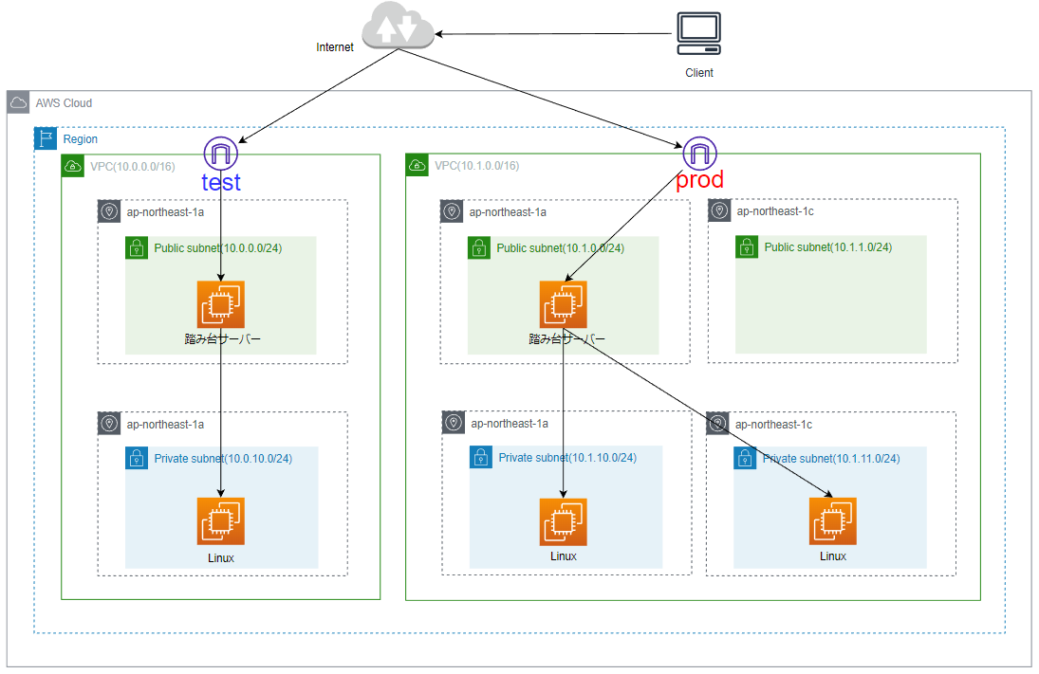
0２ 構成図
構成図
今回、作成する環境の構成図をdraw.ioを使って、作成します。draw.ioは、AWSの構成図やオフィスのレイアウト図、ネットワーク図など様々な図を作成できる無料の作図ツールです。
インフラエンジニアの設計・構築を担当する場合、必ず構成図を作成する必要があるので、作図できるようになりましょう。
今回、Terraformで環境構築する構成図は以下の図の通りです。作成して、GitHubにあげましょう。

Slide 10
03 実践
実践
以下の構成をTerrformの「module＋for_each」構成を使用して、作成してみましょう。
詳細設計はこちらになります。コードを作成したら、ＧｉｔＨｕｂにあげましょう。

Slide 11
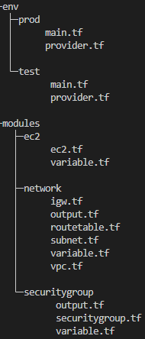

03 実践
ヒント
・おすすめのmodule構成は、以下の通りです。moduleを分けすぎると、outputが多くなって複雑になるため、ある程度まとめるのがおすすめです。
・for_eachを使用するリソースは、
subnet、EC2、 routetable_association（プライベート、パブリック１
つずつルートテーブル作成の場合）になります。
例） routetable_association（public）
・キーペアは、鍵の生成が必要になるため、既存のものを使用します。
・subnetのoutputは、パブリックとプライベートの２つ必要です。
パブリックは、AZ-aのみ必要→bastionサーバーの作成に必要（参考）
プライベートは、両AZ必要→本番環境のEC2に必要（*を使用）
module内のmap型での指定はインデックス（数字）指定が必要

Slide 12
THANK YOU

